Slide 1
第8章 光电式传感器（1）
主讲教师：徐 平
xuping@buaa.edu.cn
物理科学与核能工程学院

Slide 2
第8章 光电式传感器
光电式传感器
一种能将光信号转换成电信号输出的传感器。
光信号：光强度、波长、偏振态…
干涉、衍射、散射…
当用于测量其它非光物理量时，首先把被测量的变化转换成光信号的变化，然后再通过光电转换元件变换成电信号。
具有非接触、高精度、高分辨力、高可靠性和反应快等优点；

Slide 3
第8章 光电式传感器
激光光源、光栅、光学码盘、CCD器件、 CMOS器件、光导纤维等的相继出现和成功应用，使得光电传感器的种类更多，并在检测和控制领域中获得了广泛的应用。

Slide 4
8.1 光电效应
光电转换元件的作用原理是基于一些物质的光电效应。所谓光电效应是指物体吸收光能量后所产生的电效应。
光照射在物体上就可看成是一连串的具有能量为E的粒子轰击在物体上。

Slide 5
8.1 光电效应
根据波粒二象性原理，每一个光子的能量与频率成正比：E = hν， 其中普朗克常数 h = 6.626×10⁻³⁴焦耳秒。
从传感器的角度看,光电效应可以分为外光电效应和内光电效应两大类。

Slide 6
外光电效应
8.1 光电效应
在光线作用下电子逸出物体表面的现象，称为外光电效应。
光电子逸出物体时所具有的初始动能与光的频率有关，频率高则动能大(E = hν)。
只有当入射光频率高于材料频率限即“红限”（能量大于逸出功）时，才能激发光电子。此时的光波长称为临界波长。

Slide 7
外光电效应
8.1 光电效应
利用外光电效应制作的光电元件主要有真空光电管和光电倍增管等，特别是用这种原理制成的辐射计数管目前仍在普遍使用着。
光电子逸出物体表面具有初始动能。因此光电管即使没加阳极电压，也会有光电流产生，为使光电流为零，必须加负的截止电压。
截止电压与入射光的频率成正比。

Slide 8
内光电效应
8.1 光电效应
是指在光的照射下，材料的电阻率发生改变的现象,如：光敏电阻。
物理过程：光照射到半导体材料上时，价带中的电子受到能量大于或等于禁带宽度的光子轰击，并使其由价带越过禁带跃入导带，使材料中导带内的电子和价带内的空穴浓度增大，从而使电导率增大。
材料的光导性能决定于禁带宽度。

Slide 9
光生伏特效应
8.1 光电效应
光生伏特效应利用光势垒效应。
光势垒效应指在光的照射下，物体内部产生一定方向的电势。
光电伏特型光电元件是自发电式的，是有源器件。当受到光照时这种半导体器件就产生一定方向的电动势，而不需外部电源。

Slide 10
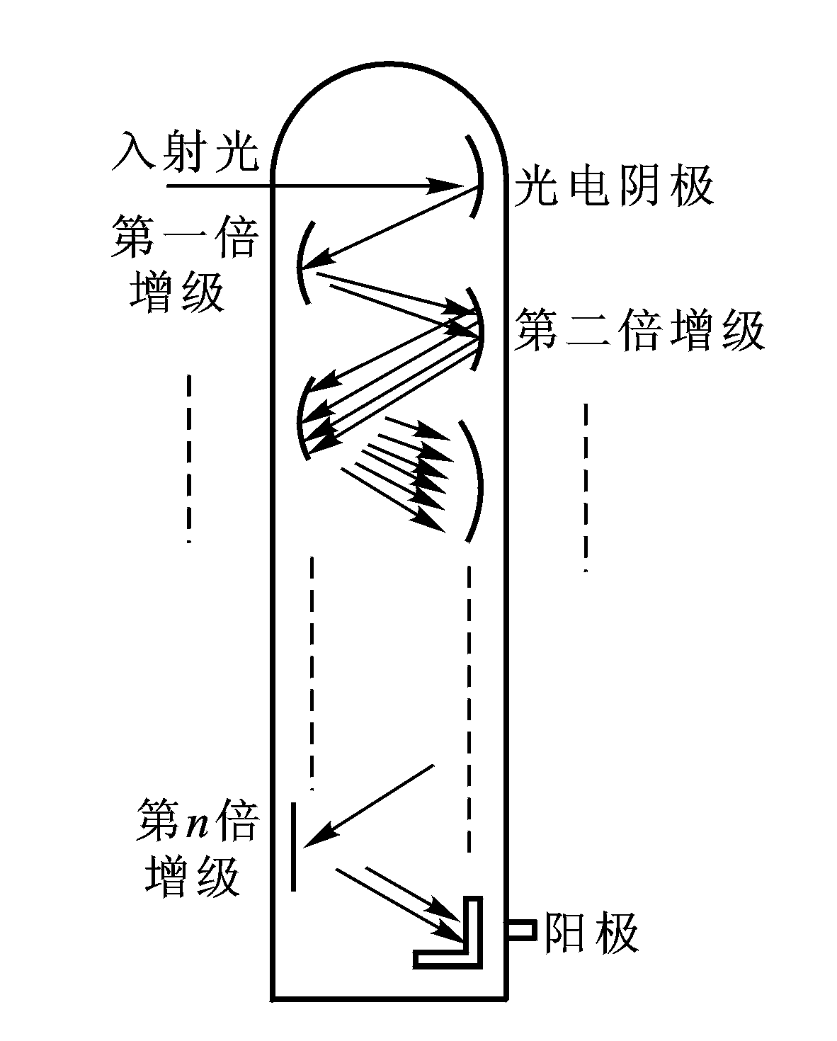
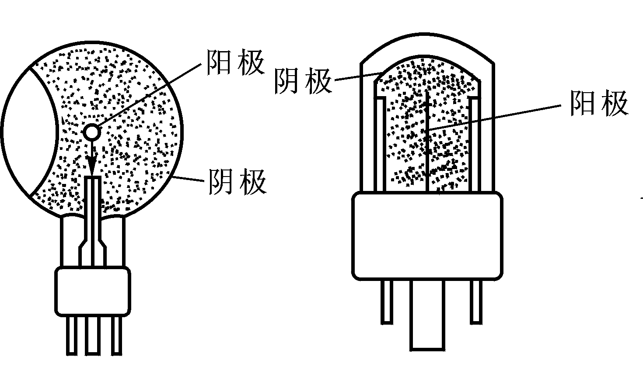
8.2 光电器件及特征
光电倍增管
在光电阴极和阳极之间有若干个光电倍增极。它们的电位逐级升高。当有入射光照射时，阴极发射的光电子到倍增极上引起二次电子发射，在阴极和阳极间的电场作用下，逐级产生二次电子发射，电子数量迅速递增。

Slide 11
光电倍增管
8.2 光电器件及特征
主要特性参数
倍增系数：倍增极收集电子的效率。
光电阴极的灵敏度及光电倍增管的灵敏度：
光电阴极灵敏度是指一个光子射在阴极上所能激发的电子数。
光电倍增管的灵敏度是指一个光子入射之后，在阳极上所得到的总电子数，与加速电压有关。

Slide 12
光电倍增管
8.2 光电器件及特征
暗电流：光电倍增管不受光照，但极间加入电压时在阳极上会收集到电子，这时的电流称为暗电流，这是热发射所致或是场致发射造成的。
本底电流：如果光电倍增管与闪烁体放在一处，在完全蔽光情况下，出现的电流称本底电流，其值大于暗电流。这是宇宙射线对闪烁体的照射而使其发光，照射在光电倍增管上而造成的；
本底电流具有脉冲形式。

Slide 13
光电倍增管
8.2 光电器件及特征
飞行时间及其涨落：飞行时间是指从光电阴极发射出电子开始，到收集阳极接受到电子为止所经过的时间。
飞行时间不恒定，其波动值用时间涨落表示。

Slide 14
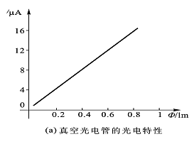
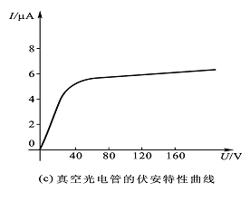
光电倍增管
8.2 光电器件及特征
主要特性
光电特性：表示当光电管的阳极电压一定时，阳极电流I与入射在阴极上光通量φ之间的关系。
伏安特性：当入射光的频谱及光通量一定时，阳极与阴极之间的电压同光电流的关系叫伏安特性；

Slide 15
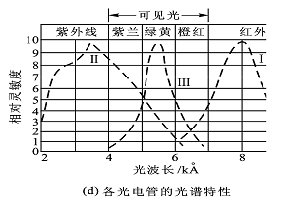
光电倍增管
8.2 光电器件及特征
光谱特性：由于光阴极对光谱有选择性，因此光电管对光谱也有选择性。保持光通量和阳极电压不变，阳极电流与光波长之间的关系叫光电管的光谱特性。
温度特性、疲劳特性、惯性特性、暗电流和衰老特性。

Slide 16
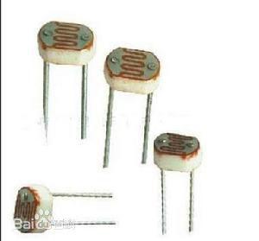
光敏电阻
8.2 光电器件及特征
光敏电阻（ photoresistor ， light-dependent resistor, LDR, photocell ）是用具有内光电效应的光导材料制成的，为纯电阻元件，其阻值随光照增强而减小。
优点：灵敏度高，体积小、重量轻，光谱响应范围宽，机械强度高、耐冲击和振动，寿命长。
特点：是纯电阻元件，使用时需要有外部电源；当有电流通过时，由于本身发热会导致误差。

Slide 17
光敏电阻
8.2 光电器件及特征
由于光电效应发生在表面层，因此光敏电阻通常很薄；为了得到高灵敏度，电极做成梳状，密闭外壳上有滤光片窗口。
紫外光敏电阻、红外光敏电阻、可见光光敏电阻
Halogen lamp，EPROM

Slide 18
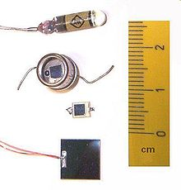
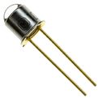
光敏二极管及光敏三极管
8.2 光电器件及特征
工作原理与光电导型相同，但光照在半导体结上。当二极管或三极管受光照射时，通过PN结电流增大。
大多数半导体二极管和三极管都是对光敏感的。
当二极管和三极管的PN结受到光照射时，通过PN结的电流将增大，因此，常规的二极管和三极管都用金属罐或其它壳体密封起来，以防光照。而光敏二极管和光敏三极管则必须使PN结能受到最大的光照射。

Slide 19
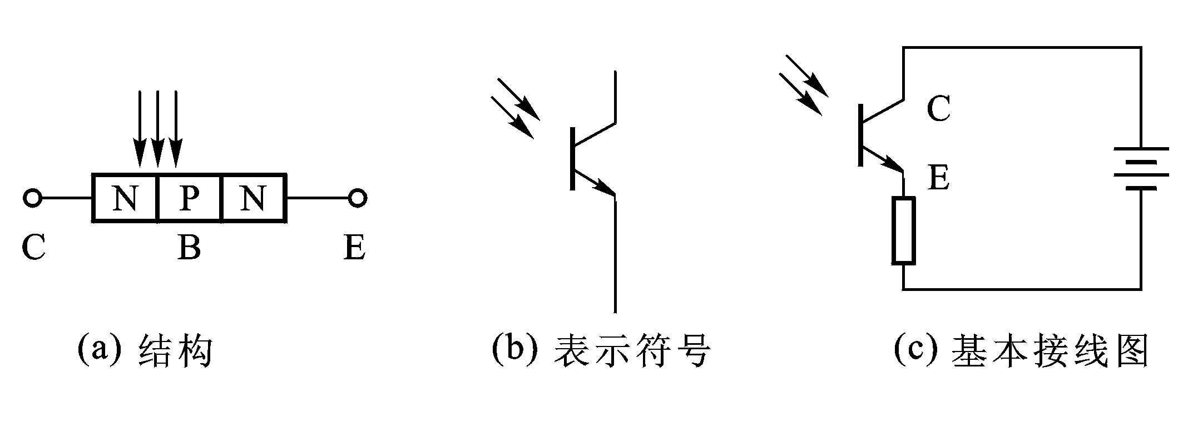
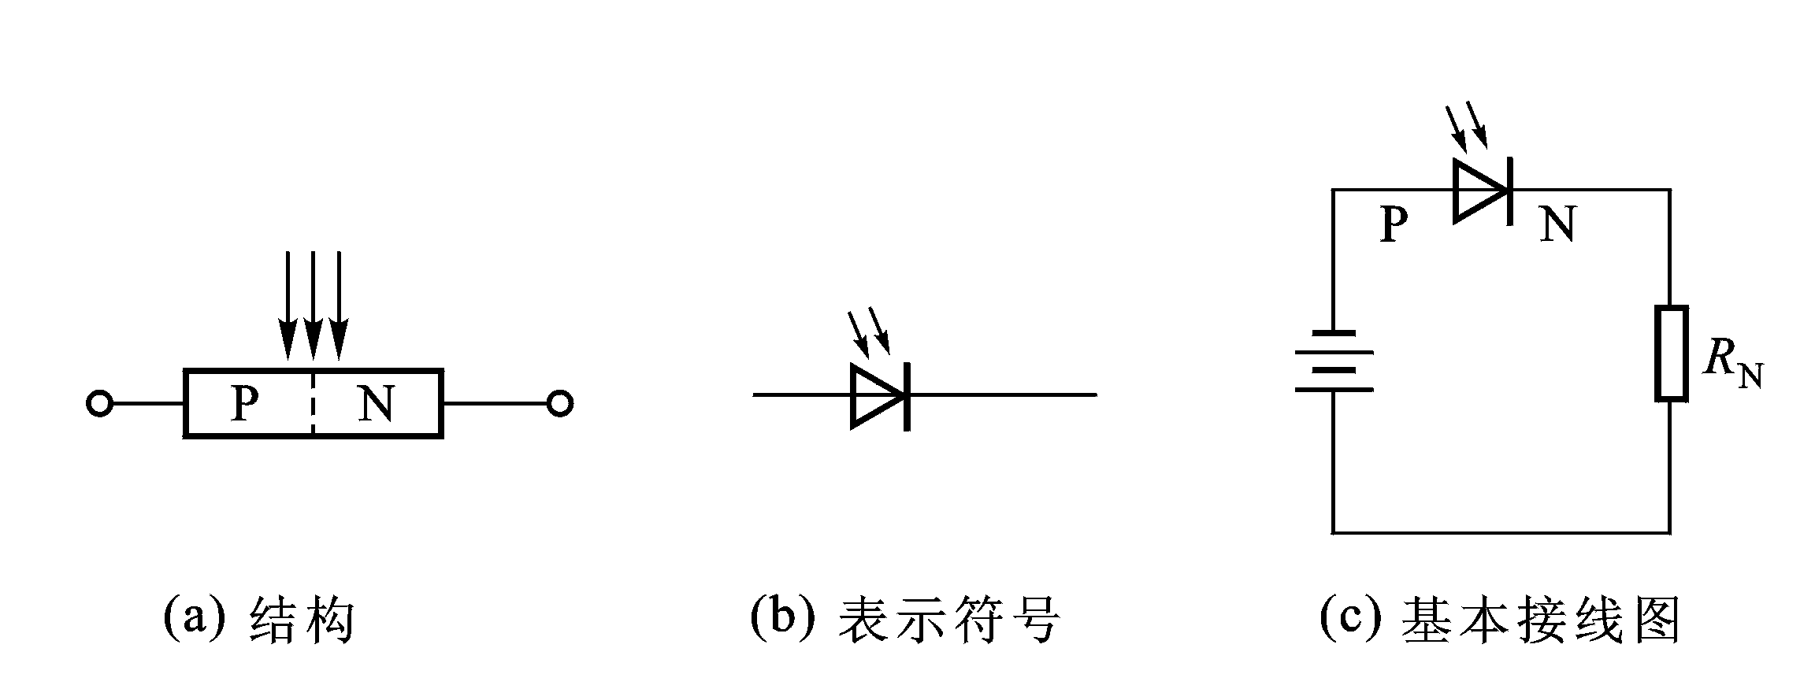
光敏二极管及光敏三极管
8.2 光电器件及特征
光敏二极管和三极管的体积很小，所需偏置电压不大于几十伏。光敏二极管有很高的带宽，而雪崩光敏二极管的性能可与光电倍增管相媲美。光敏二极管在光耦合隔离器、光学数据传输装置和测试技术中得到广泛应用。光敏三极管的带宽较窄，但作为一种高电流响应器件，应用十分广泛。

Slide 20
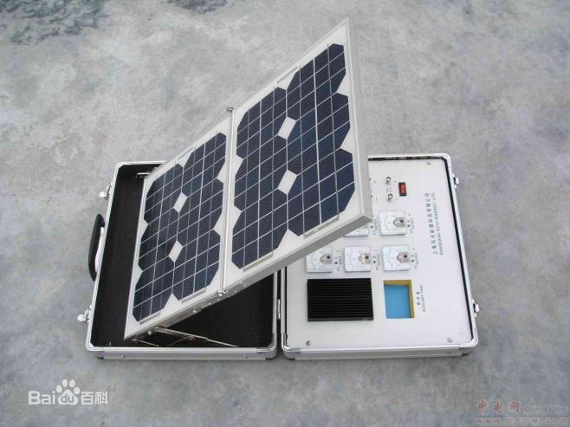
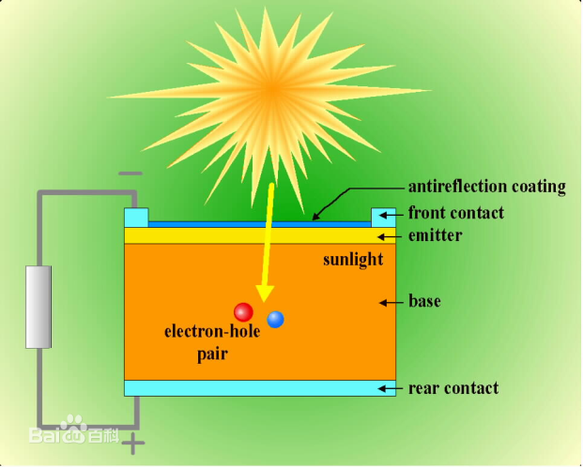
光电池
8.2 光电器件及特征
光电池（ photovoltaic cell ）是基于光生伏特效应制成的，是自发电式有源器件。它有较大面积的PN结，当光照射在PN结上时，在结的两端出现电动势。

Slide 21
光电池
8.2 光电器件及特征
用可见光作光源的光电池是最常见的光电伏特型元件。
硒和硅是光电池最常用的材料，也可使用锗。
光电池也称为太阳能电池，以硅电池为多，因为硅光电池的转换效率高（可达12%以上，正常光照下100W/m²）可用于宇宙飞行器供电。

Slide 22
半导体光电元件的特性
8.2 光电器件及特征
光敏电阻、光敏二极管和光敏三极管、光电池等三种光电元件都是半导体传感器件。它们各有特性，但又有相似之处。

Slide 23
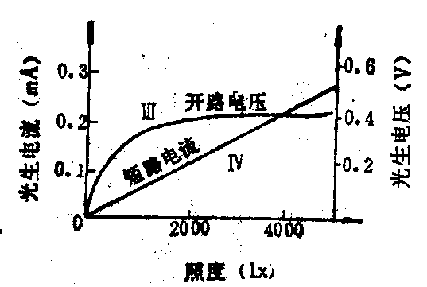
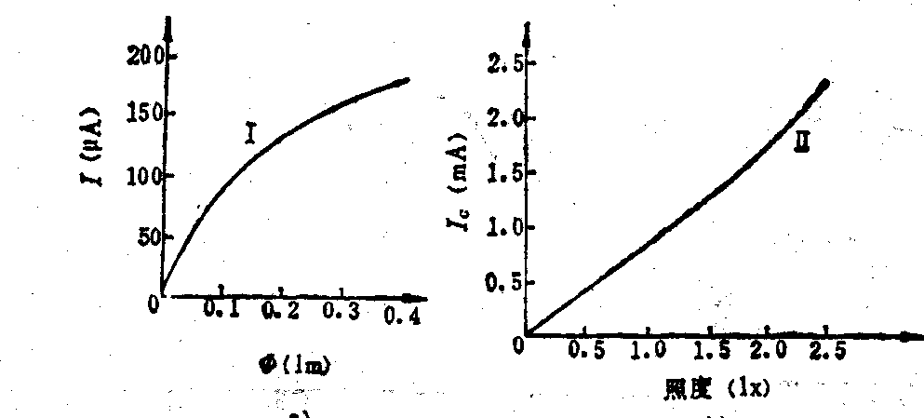
光电特性
8.2 光电器件及特征
是指在某条件下这些半导体光电元件产生的光电流与光照之间的关系；
硒光敏电阻：非线性强，适合作开关检测元件
光敏晶体管：光照特性曲线基本线性，但入射光过强会导致饱和
硅光电池：短路电流与光照度有良好的线性关系，用作检测元件时，负载电阻尽可能小。

Slide 24
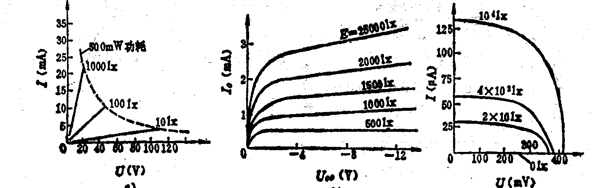
伏安特性
8.2 光电器件及特征
当入射光的频谱及光通量一定时，光电元件的端电压U与电流I之间的关系。
光敏晶体管
PN结产生的电流相当于基极电流
光敏电阻
具有良好的线性关系
硅光电池

Slide 25
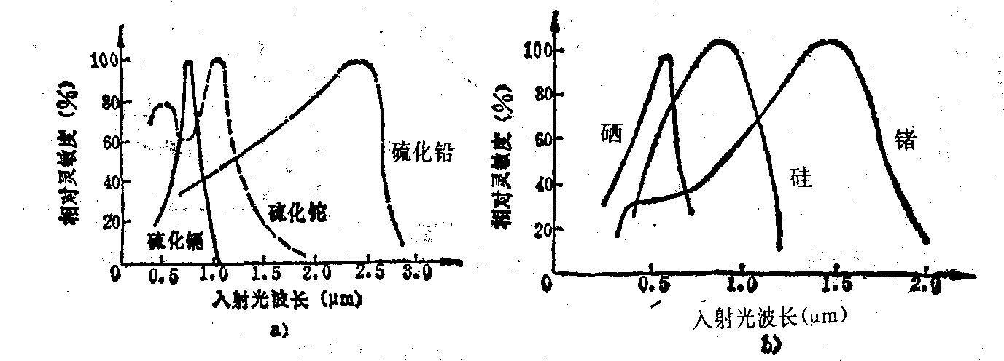
光谱特性
8.2 光电器件及特征
半导体光电元件对不同波长的光灵敏度不同，只有能量大于半导体材料禁带宽度的光子才能激发出光生电子-空穴对。而光子能量的大小与其波长有关。
可见光区
光电池和光敏管
光敏电阻

Slide 26
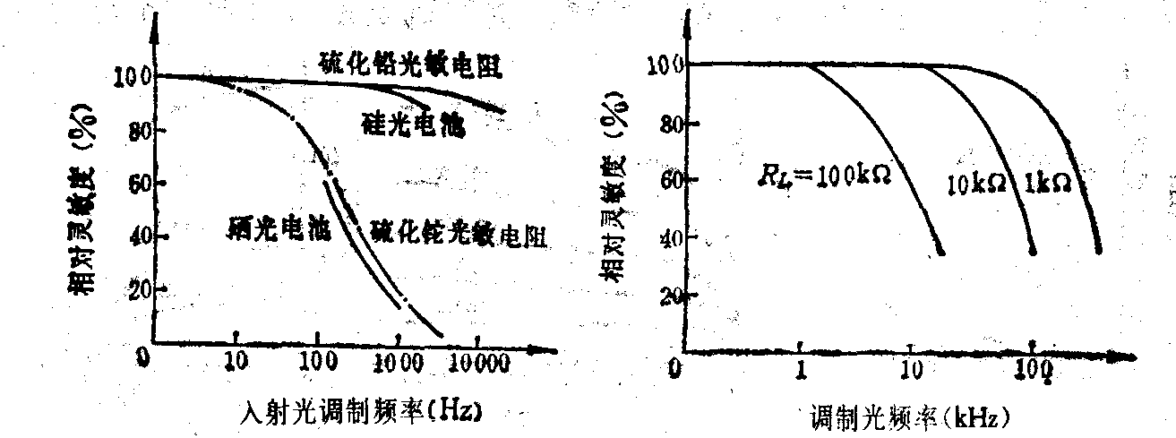
频率特性
8.2 光电器件及特征
半导体光电元件的频率特性是指它们的输出电信号与调制光频率变化的关系。
光敏电阻和光电池
光敏管

Slide 27
温度特性
8.2 光电器件及特征
半导体材料易受温度的影响，它直接影响光电流的值。随着温度的升高，光敏电阻的暗电阻值和灵敏度都下降，而频谱特性向短波方向移动。这是它的一大缺点。所以有时用温控的方法来调节其灵敏度。

Slide 28
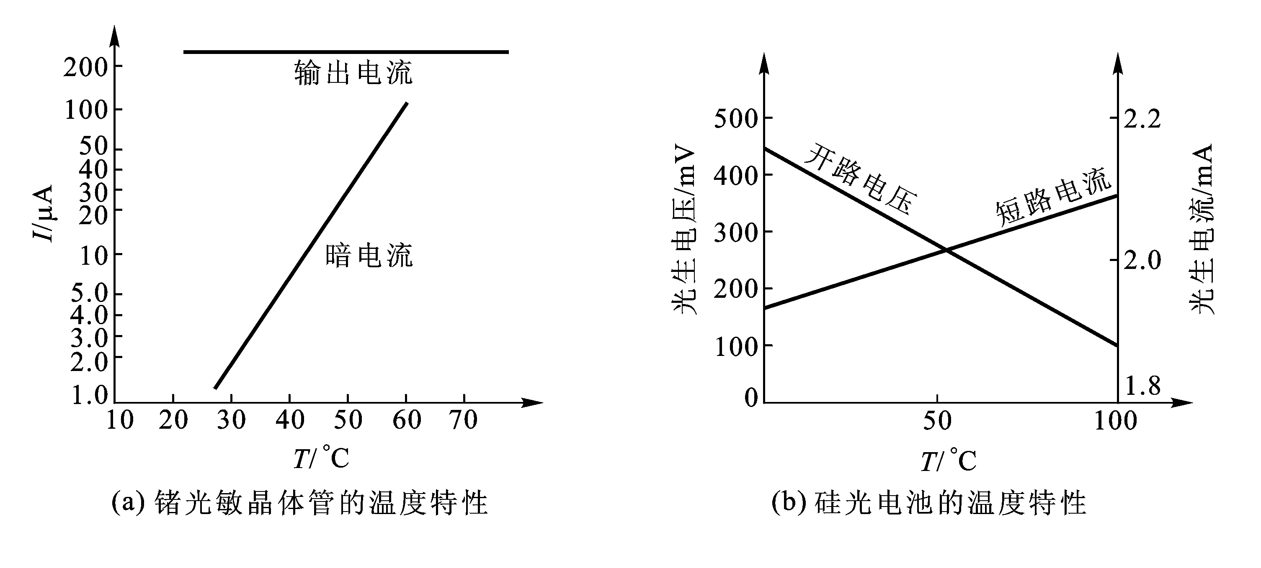
温度特性
8.2 光电器件及特征
光敏管--温度变化对输出电流的影响很小，而暗电流的变化很大
光电池—开路电压与短路电流受温度影响大

Slide 29
8.3 光电式传感器测量电路
要使光电式传感器能正常地工作，除了合理选用光电转换元件外，还必须配备合适的光源和测量线路。
光源
光电器件的工作状况与光源密切相关。
发光二极管
发光二极管是一种半导体器件。和白炽灯相比，它具有体积小、功耗低、寿命长、响应快、机械强度高以及能和集成电路相匹配等优点。因此广泛地应用于计算机、仪器仪表和自动控制等设备中。

Slide 30
光源
8.3 光电式传感器测量电路
钨丝灯泡
是一种最常用的光源，它具有丰富的红外线。使用时可加滤色片将钨丝灯泡的可见光滤去，而仅用它的红外线作光源，可防止其它光线的干扰。
电弧灯或石英灯
能产生紫外线，常用于测量液体中悬浮的化学药品含量。紫外线灯的聚光镜头用石英材料制造而不能使用普通玻璃。

Slide 31
光源
8.3 光电式传感器测量电路
激光
激光是一种人造光源，与一般光相比，具有单色性强（频率纯）、能量高度集中，方向性好，相干性好等特点，是一种非常理想的光源。

Slide 32
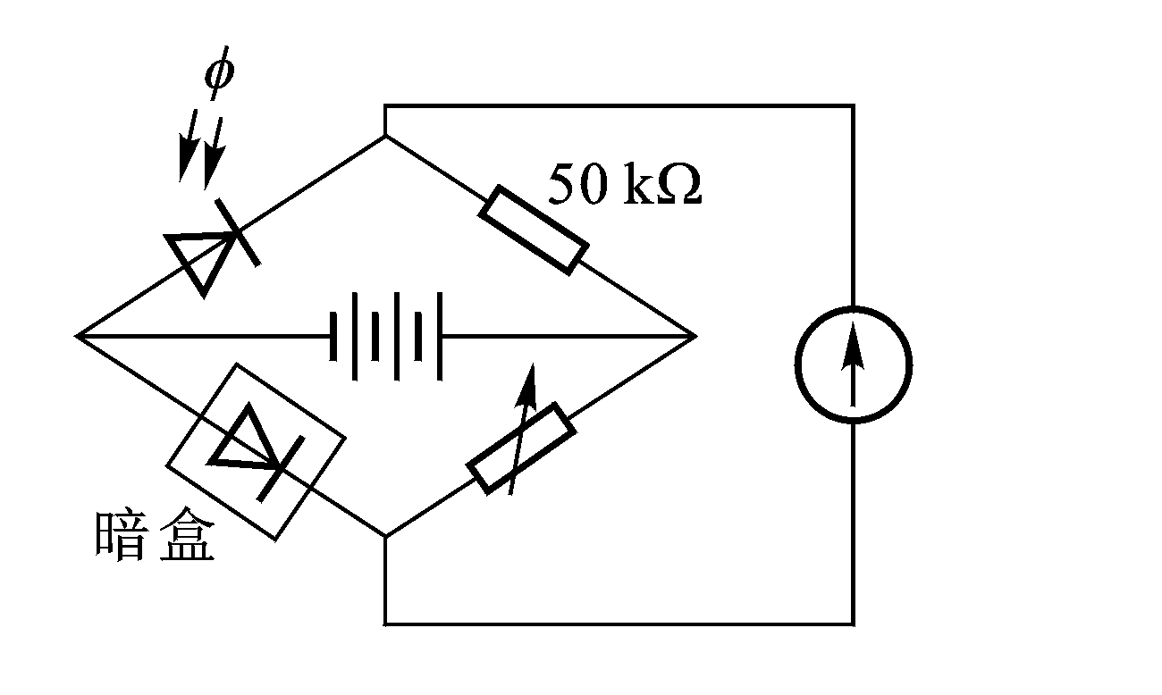
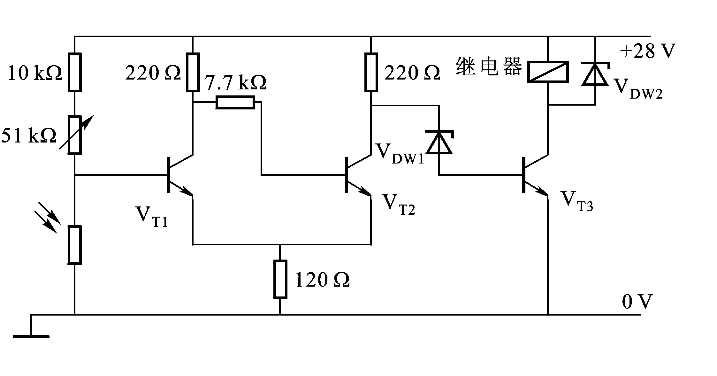
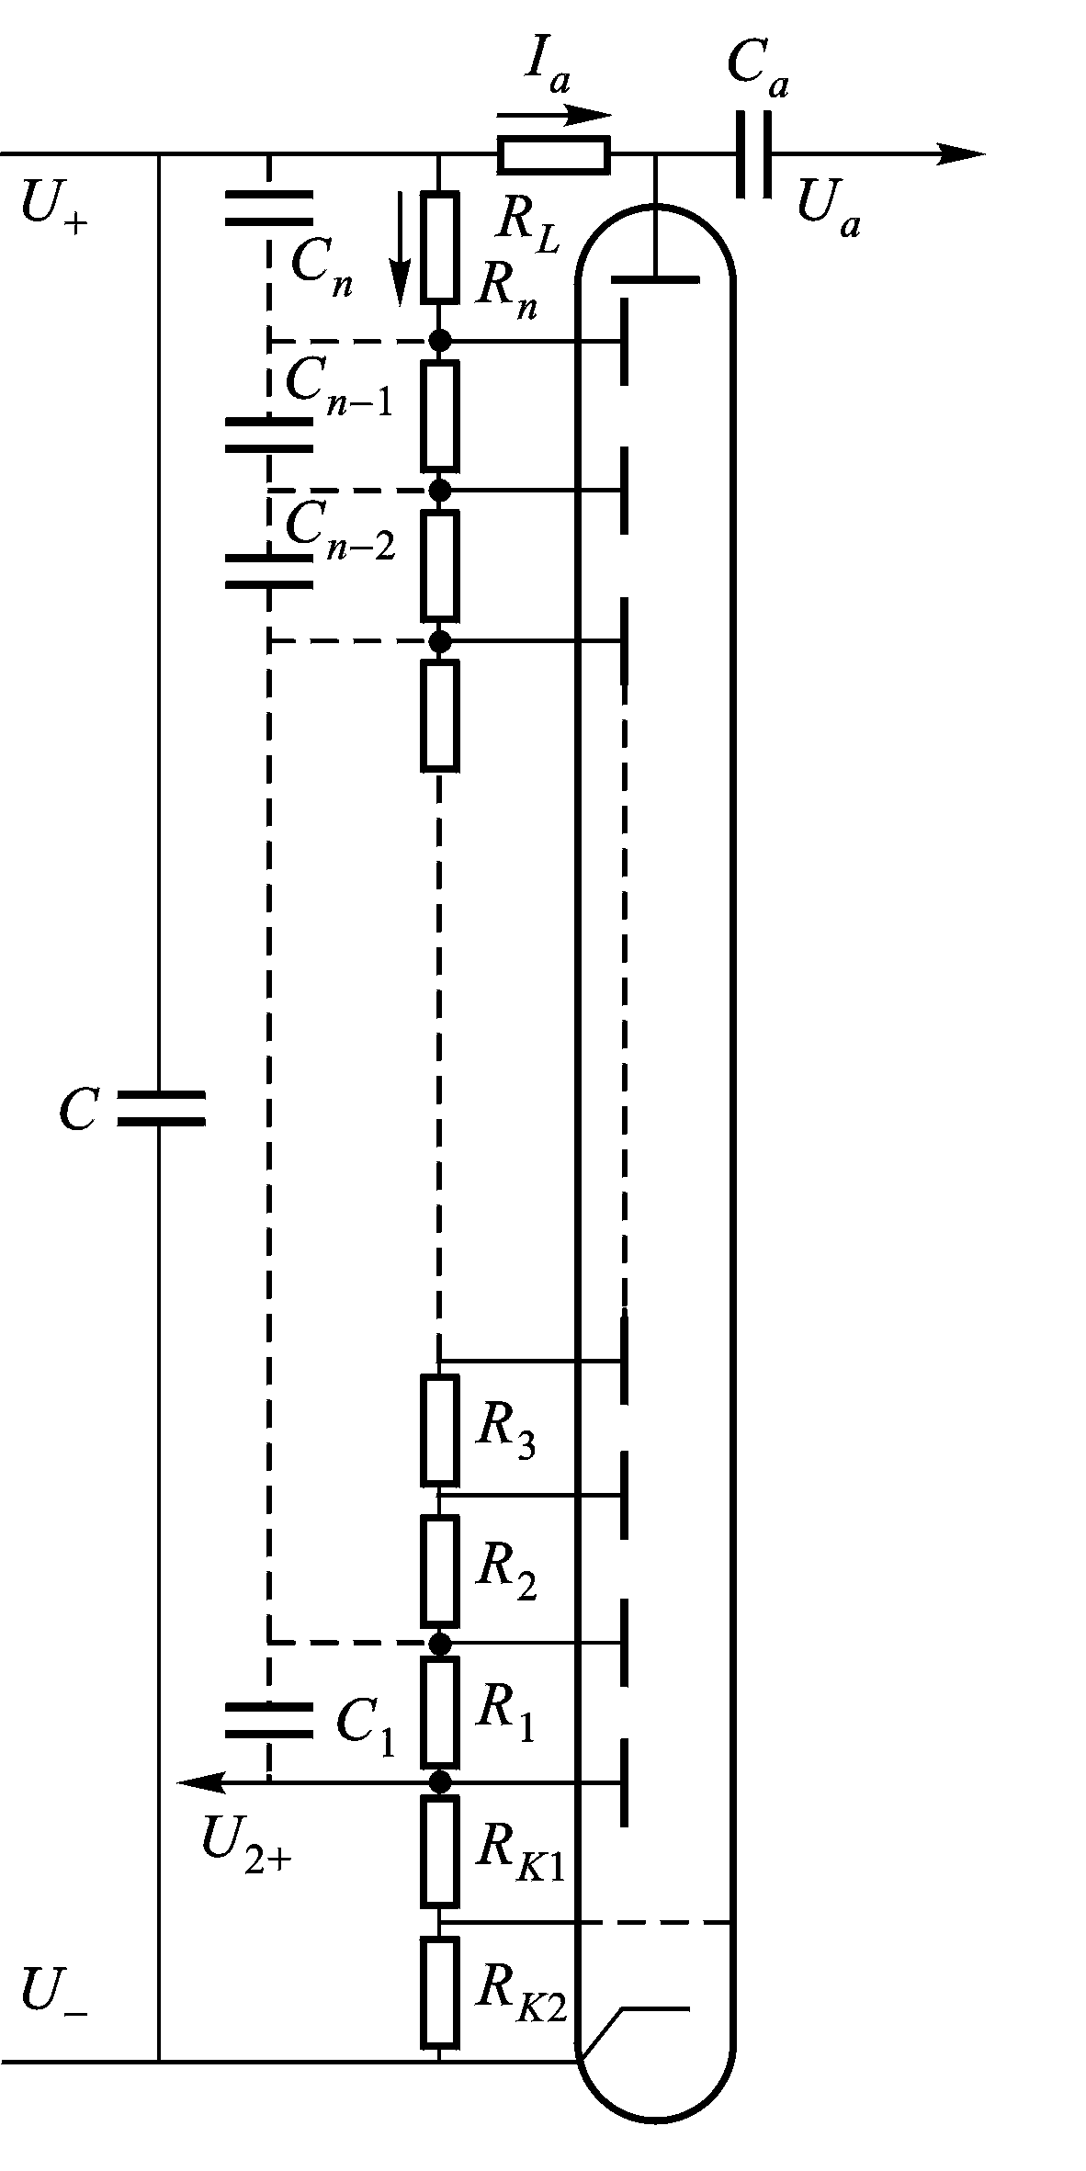
测量电路
8.3 光电式传感器测量电路
光敏电阻开关电路
光电倍增管的测量电路
带温度补偿的光敏二极管电路

Slide 33






8.4 光电式传感器应用
光电传感器按其接收状态可分为模拟和脉冲式光电传感器两大类。

Slide 34
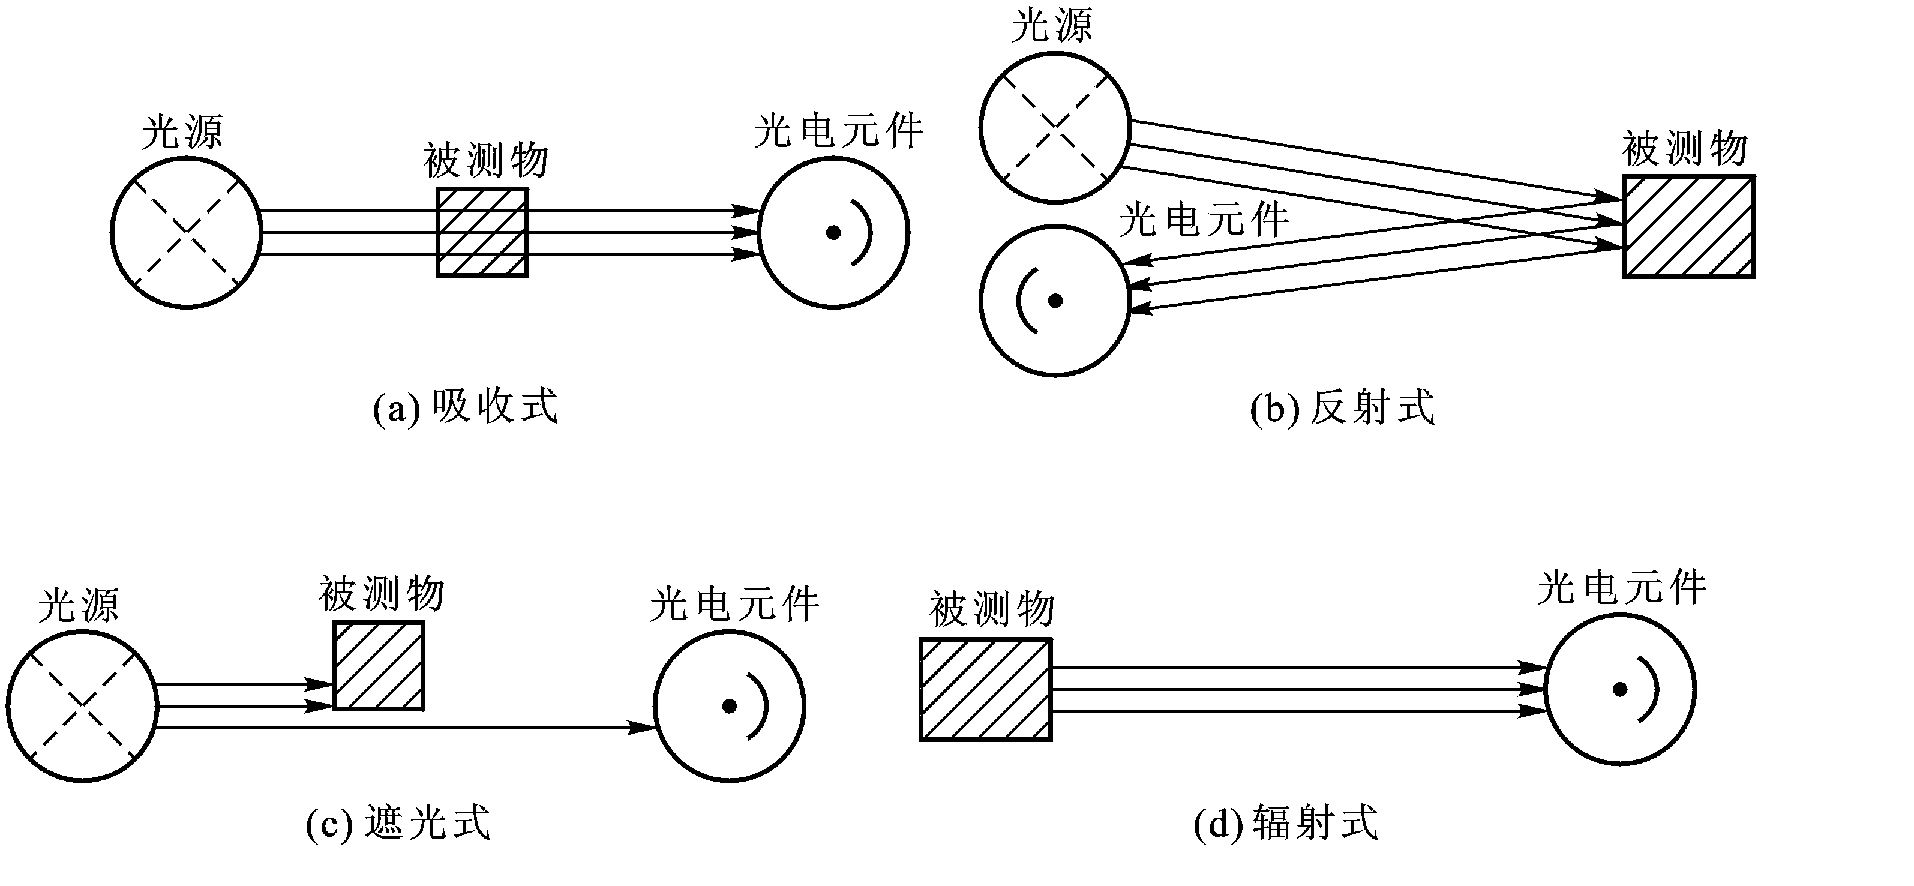
8.4 光电式传感器应用
模拟式光电传感器
基于光电元件的光电特性，其光通量是随被测量而变，光电流是被测量的函数，故称为光电传感器的函数运用状态。它的形式有吸收式、反射式、遮光式和辐射式。

Slide 35
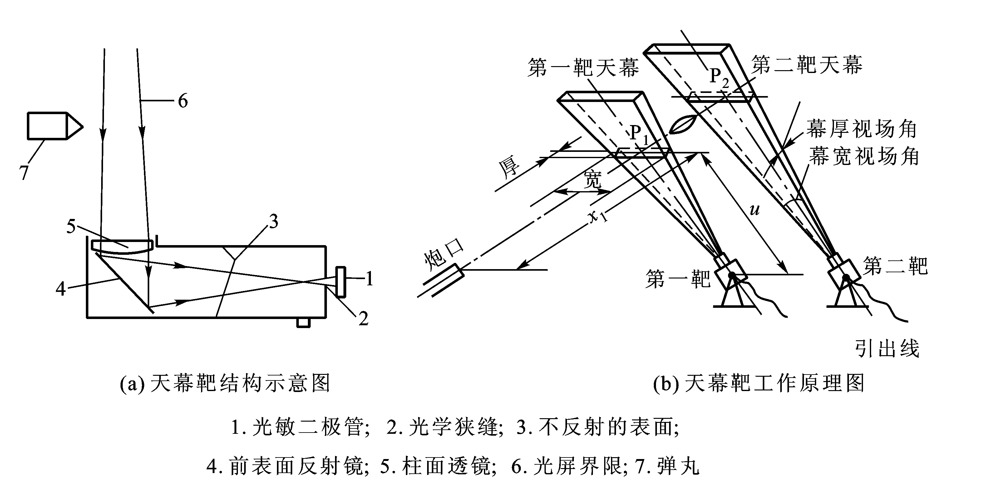
8.4 光电式传感器应用
脉冲式光电传感器
脉冲式光电传感器的作用方式是光电元件的输出仅有两种稳定状态，即“通”与“断”的开关状态，所以也称为光电元件的开关运用状态。

